Slide 1

计算机组成原理
2016年秋季学期
主讲人：傅游 博士，教授

Slide 2
Principles of Computer
Organization
2016 Autumn
Director：FU ,You Dr. Prof.

Slide 3
Chapter 4 存 储 器
存储器分类
存储器工作原理
存储器组成方式
存储器与其他部分间的联系
Cache

Slide 4
本章内容安排
4.1 概述
4.2 主存储器
4.3 高速缓冲存储器
4.4 辅助存储器

Slide 5
4.4 辅助存储器
4.4.1 概述
辅助存储器作为主存储器的后援存储器，用于存放CPU当前暂时不用的程序和数据。当CPU需要时，再将数据成批地调入主存。
从辅存所处的位置和与主机交换信息的方式看，它属于外部设备的一种。

Slide 6
4.4 辅助存储器
不直接与 CPU 交换信息
辅存的特点:
容量大，成本低，可以脱机保存信息
辅存主要有两类: 磁表面存储器、光存储器
磁表面存储器: 磁盘、磁带、光盘等

Slide 7
4.4 辅助存储器
1、磁表面存储器
在不同形状（盘状、带状等）的载体上涂有磁性材料层，工作时，磁载体高速运动，磁头在磁层上进行读写操作，信息记录在磁层上，
信息的轨迹就是磁道

Slide 8
4.4 辅助存储器
2. 磁表面存储器的技术指标
(1) 记录密度
道密度 D_{t}
位密度 D_{b}
(2) 存储容量
C = n × k × s
(3) 平均寻址时间
寻道时间 + 等待时间
寻址时间
辅存的速度
磁头读写时间
(4) 数据传输率
D_{r} = D_{b} × V
(5) 误码率
出错信息位数与读出信息的总位数之比

Slide 9
4.4 辅助存储器
2. 磁表面存储器的技术指标
(1) 记录密度:单位长度内所存储的二进制信息量
磁盘存储器用道密度 D_{t}和位密度 Db表示
磁带存储器用位密度 D_{b} 表示

Slide 10
道密度：磁盘沿半径方向单位长度的磁道数，单位tpi
位密度（或线密度）：单位长度磁道能记录的二进制信息的位数
道距：相邻两条磁道中心线之间的距离 Dt=1/P
磁盘各磁道上所记录的信息量是相同的
磁盘位密度不同（最内圈磁道上的位密度）

Slide 11
4.4 辅助存储器
2. 磁表面存储器的技术指标
(2) 存储容量：外存所能存储的二进制信息总数值
C = n × k × s
C ：存储总容量； n：存放信息的盘面数
k：每个盘面的磁道数
s：每条磁带上记录的二进制代码数

Slide 12
4.4 辅助存储器
2. 磁表面存储器的技术指标
(3) 平均寻址时间：直接寻址方式,磁头不动，磁带移动
寻址时间=寻道时间（寻找目标磁道）ts + 等待时间tw
Ta=tsa+twa=(tsmax+tsmin)/2+(twmax+twmin)/2
寻址时间
辅存的速度
磁头读写时间

Slide 13
4.4 辅助存储器
2. 磁表面存储器的技术指标
(4) 数据传输率:单位时间内磁表面存储器向主机传送数据的位数或字节数
D_{r} = D_{b} × V
D_{b} ：记录密度 V：介质的运动速度
(5) 误码率
出错信息位数与读出信息的总位数之比
采用循环冗余码来发现并纠正错误

Slide 14
3.磁表面存储器的基本原理
1) 磁表面存储器
把某些磁性材料均匀地涂敷在载体的表面上，形成厚度为0.3～5μm的磁层，将信息记录在磁层上，构成磁表面存储器。
2) 磁表面存储器存储信息的原理
利用磁性材料在不同方向的磁场作用下，形成的两种稳定的剩磁状态来记录信息。

Slide 15
3) 磁表面存储器的读写操作
◆ 磁头：磁表面存储器的读写元件。利用磁头来
形成和判别磁层中的不同磁化状态。
◆ 磁头是由铁氧化体或坡莫合金(铁镍合金)等高导磁率的材料制成的电磁铁，磁头上绕有读写线圈，可以通过不同方向的电流。
◆ 写磁头：用于写入信息的磁头。
读磁头：用于读出信息的磁头。
复合磁头：既可用于读出，又可用于写入的磁头。

Slide 16
◆ 读/写操作: 通过磁头与磁层相对运动进行
一般都采用磁头固定，磁层作匀速平移或高
速旋转。
由磁头缝隙对准运动的磁层进行读/写操作。

Slide 17
4.4
4.4.2 磁记录原理和记录方式
1. 磁记录原理：磁表面存储器通过磁头和记录介质的相对运动完成读写操作
写线圈
写线圈
写
I
铁芯
I
磁通
磁层
N
S
S
N
局部磁化单元
载磁体
局部磁化单元
写入“0”
写入“1”
当载体相对于磁头运动时，就可以连续写入一连串的二进制信息。

Slide 18
4.4
1. 磁记录原理
读线圈
读线圈
读
铁芯
磁通
磁层
e:感应电势
φ:剩磁通
N
S
S
N
运动方向
运动方向
φ
φ
s
s
e
e
t
t
读出 “0”
读出 “1”

Slide 19
2. 磁表面存储器的记录方式
磁记录方式又称为编码方式，是按某种规律将一串二进制数字信息变换成磁表面相应的磁化状态
磁记录方式对记录密度和可靠性都有很大影响
常用的记录方式有6种

Slide 20
4.4
2. 磁表面存储器的记录方式
位周期
T
数据序列
0
1
1
1
0
0
0
1
0
RZ
NRZ
NRZ1
PM
FM
MFM

Slide 21
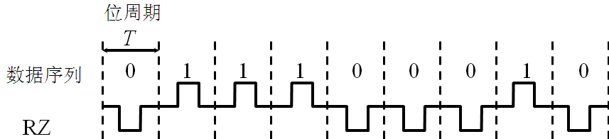
1) 归零制(RZ)
写0时，先发- I，然后回到0；
写1时，先发 + I,，然后回到0。
在写入信息时难以覆盖原来的磁化区域，需要先抹去原存信息
原理简单，实施方便，但记录密度不高，目前很少用

Slide 22
2) 不归零制(NRZ)
写0时，维持-I不变；写1时，维持+I不变。即只有信息变换时，才在磁层中产生转变区。
数据系列
1
0
1
1
1
0
0
0
1
NRZ
读出信号

Slide 23
3）见“1”就翻的不归零制(NRZ1)
在 NRZ 基础上形成的、写入规律为：见1就翻。
写0时，写入电流维持原方向不变。
写1时，写入电流方向翻转。
数据系列
1
0
1
1
1
0
0
0
1
NRZ₁
读出信号

Slide 24
4） 调相制(PM)
又称为相位编码。其写入规律是：
写0，写入电流由负变为正
写1，写入电流由正变为负
当相邻两位相同时，两位交界处要翻转一次。
数据系列
1
0
1
1
1
0
0
0
1
PM
读出信号

Slide 25
5）调频制(FM)
写1时，不仅在位周期的中心产生磁化翻转，而且在位与位之间也必须翻转。写0时，位周期中心不产生翻转，但位与位之间的边界处要翻转一次。
由于写 1 时磁化翻转的频率为写 0 时的两倍，故称为“倍频制”。
数据系列
1
0
1
1
1
0
0
0
1
FM
读出信号

Slide 26
6） 改进调频制(MFM或 M2F)
写1时，在位单元中间改变写入电流方向；写两个以上0时，在它们的交界处改变写入电流方向。
M2F的转变区数约为FM的一半。在相同技术条件下， M2F位单元长度可缩短为FM的一半，使M2F的记录密度提高近一倍。 M2F制度广泛用于软盘与小容量硬盘中。
数据系列
1
0
1
1
1
0
0
0
1
MFM
读出信号

Slide 27
4.4
例 NRZ1 的读出代码波形
数据序列
0
1
1
0
0
1
0
驱动电流
磁通变化
感应电势
同步脉冲
读出代码

Slide 28
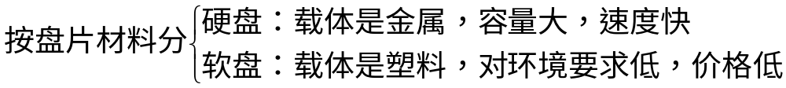
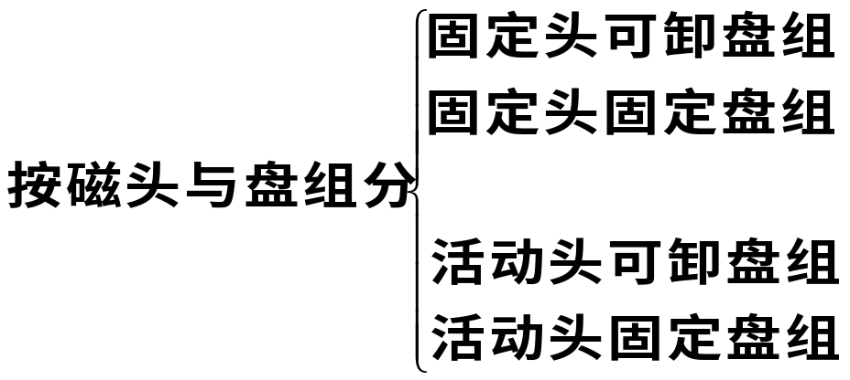
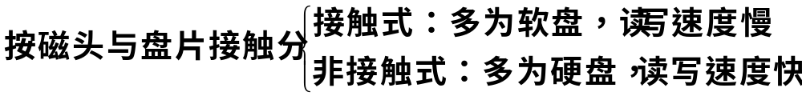
4.4.3 硬磁盘存储器
1、磁盘存储器类型与分类
磁头固定，每磁道一个磁头，环境要求高，没有磁头运动，速度快。可卸盘组，可卸下保存。
一个磁头运动寻道，结构简单，成本低。固定盘组采用密封方式，环境要求不高。如温盘。

Slide 29
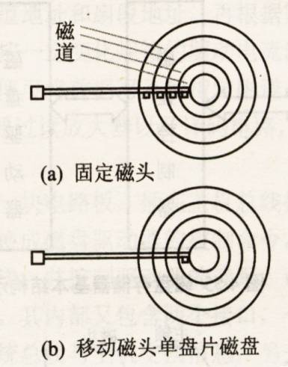
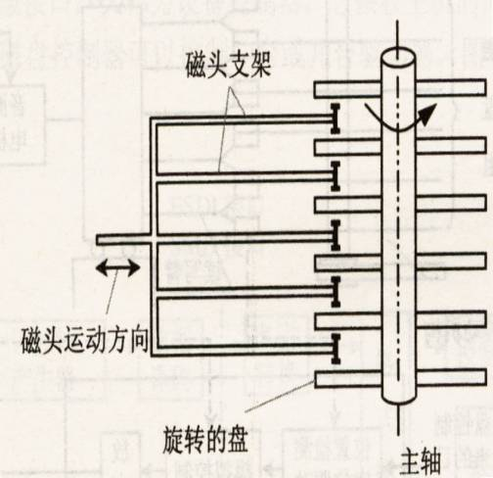
4.4.3 硬磁盘存储器
硬磁盘存储器的盘片由硬质铝合金材料制成，表面涂有一层可被磁化的硬磁特性材料

Slide 30
2. 磁盘存储器的组成及逻辑结构
◆ 磁盘存储器由驱动器、控制器和盘片三部分组成
主
机
磁盘控制器
磁盘驱动器
盘
片
◆ 磁盘驱动器又称磁盘机或磁盘子系统
用于控制磁头与盘片的运动及读写。是独立于主机之外的完整装置。

Slide 31
4.4
(1) 磁盘驱动器
主轴
定位驱动
数据控制
磁盘
主轴
磁头
磁
盘
音圈
电机
测
组
速
读写臂
输
出
传动机构
由磁盘控制
位置检测
模拟控制
放
器送来的目
定位驱动
大
标磁道信号
闭环自动控制系统

Slide 32
写入电路
编码电路
写入驱动器
3
磁头写
入线圈
输入
选头信号
磁头选择
磁头读
出线圈
输出
译码电路
读放大器
3
读出电路
读/写电路
驱动器内包含有旋转轴驱动部件、磁头定位部件、读写电路和数据传送电路等。

Slide 33
◆ 磁盘控制器
主机与磁盘驱动器之间的接口，通常是插在主机总线插槽中的一块印刷电路板。
磁盘控制器的作用：接受主机发出的命令与数据，转换为驱动器的控制命令和数据格式，控制驱动器的操作。
◆ 盘片：存储信息的介质，朝着小体积和大容量的方向发展（P133 表4.5）

Slide 34
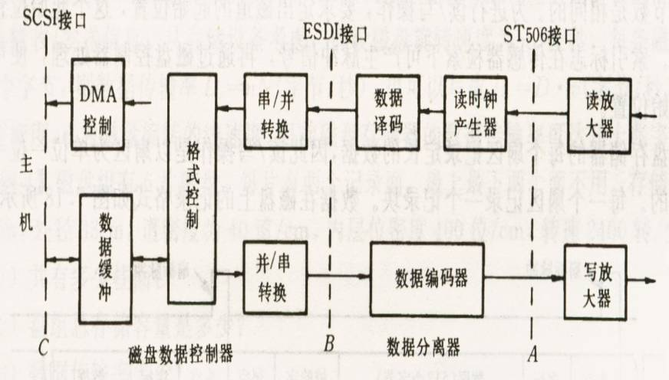
磁盘控制器与驱动器的界面：A,B,C
磁盘控制器接口示意图

Slide 35
3. 硬磁盘存储器的发展动向
1）半导体盘：以半导体芯片为核心，加上接口电路和其他控制电路，在功能上模拟硬盘 如 Flash Memory
2）提高磁盘记录密度
3）提高磁盘的数据传输率和缩短平均存取时间
4）采用冗余磁盘阵列RAID：并行处理技术

Slide 36
4. 硬磁盘信息记录格式
（1） 磁盘的结构
扇间空隙
盘片
扇区
磁道
盘片组←盘片←扇区←扇段

Slide 37
◆ 记录面：磁盘片表面称为记录面。盘片的上下两
面都能记录信息。
◆ 磁道：记录面上一系列同心圆。每个盘片表面通
常有几十到几百个磁道。
磁道的编址：从外向内依次编号，最外一个
同心圆叫0磁道，最里面的一个同心圆叫n磁道，n
磁道里面的圆面积不用来记录信息。
◆ 扇区：将盘面沿垂直于磁道的方向划分成若干个
扇区。
扇区的编号方法：可以连续编号，也可间隔编号。
◆ 柱面（圆柱面）：n个面上位于同一半径的磁道形成
一个圆柱面。磁盘组的圆柱面数等于一个盘面的磁
道数。

Slide 38
◆ 磁盘地址的表示
例如，若某盘片组有8个记录面，每个盘面分成256条磁道，8个扇区；当主机要访问其中第5个记录面上，第65条磁道，第7个扇区的信息时，则主机应向磁盘控制器提供如下的地址信息：
0100000l 101 111
磁道号 | 盘面号 | 扇区号
驱动器号 | 磁道号 | 盘面号 | 扇区号

Slide 39
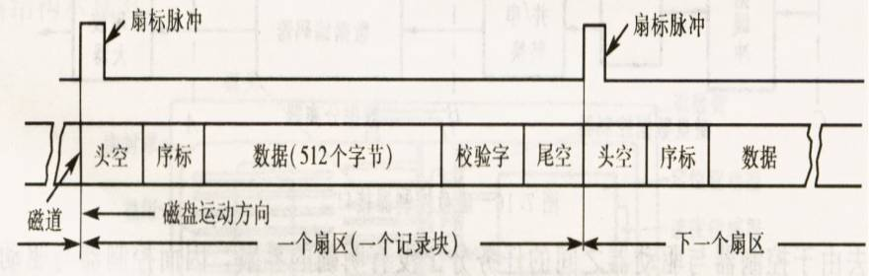
（2）磁盘的信息记录格式
磁盘存储器的每个扇区记录定长的数据，读/写操作是以扇段为单位一位一位串行进行的。每一个扇区记录一个记录块。

Slide 40
5. 磁盘存储器的主要技术指标
⑴ 存储容量C
磁盘组所有盘片能记录的二进制信息的最大数
量，一般以字节为单位。
若一个磁盘组有n个盘面存储信息，每个面有T
条磁道，每条磁道分成S个扇区，每段存放B个字
节，则存储容量C为：
C＝n×T×S×B

Slide 41
⑵ 平均寻址时间（平均存取时间）
从发出读写命令到读出或写入信息所需的时间。
平均寻址时间＝平均磁道定位时间＋平均旋转等待时间
◆ 磁道定位时间：把读写头移到相应的磁道位置上所
需的时间。
平均磁道定位时间为最大和最小定位时间的平均值。
◆ 旋转等待时间：定位以后寻找所需扇区的时间
旋转等待时间的平均值为磁盘旋转半圈的时间。

Slide 42
⑶ 存储密度
◆ 位密度
沿磁道方向单位长度所能存储的二进制位数。
◆道密度：沿磁盘径向单位长度所包含的磁道数
◆面密度：位密度与道密度的乘积

Slide 43
⑷ 数据传输率 Dr
磁盘存储器单位时间内所能传送的数据量。
设磁盘旋转速度为n转/秒，每条磁道容量为N
个字节，则
Dr＝n×N(字节/秒)
设D为位密度，v为磁盘旋转的线速度，则
Dr＝D×v(字节/秒)
⑸ 价格

Slide 44
例：磁盘组有6片磁盘，每片有两个记录面，最上最下两个面不用。存储区域内径22cm，外径33cm，道密度为40道/cm，内层位密度400位/cm，转速2400转/分，平均寻道时间为10ms 。问：
(1)共有多少柱面?
(2)盘组总存储容量是多少？
(3)数据传输率多少?
(4)平均寻址时间是多少？
(5)采用定长数据块记录格式，直接寻址的最小单位是什么?寻址命令中如何表示磁盘地址?
(6)如果某文件长度超过一个磁道的容量，应将它记录在同一个存储面上，还是记录在同一个柱面上?

Slide 45
解：(1)有效存储区域＝16.5－11＝5.5(cm)
因为道密度＝40道/cm，
所以共有40×5.5＝220道，即220个圆柱面。
(2)内层磁道周长为2πR＝2×3.14×11＝69.08（cm）
每道信息量＝400位/cm×69.08cm＝27632位
＝3454B
每面信息量＝3454B×220＝759880B
盘组总容量＝759880B×l0＝7598800B＝7.25MB
(3)磁盘数据传输率Dr＝r×N
N为每条磁道容量，N＝3454B
r为磁盘转速，r＝2400转/60秒＝40转/秒
Dr＝r×N＝40×3454B＝13816B/s

Slide 46
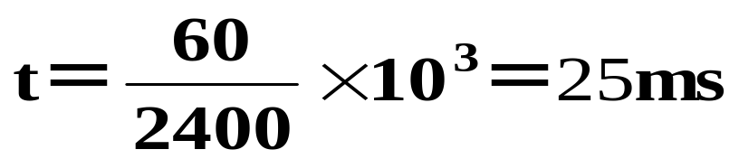
(4)磁盘旋转一圈的时间为
平均寻址时间
Ta＝10ms＋25/2ms＝22.5ms
(5) 采用定长数据块格式，直接寻址的最小单位是一个扇区，每个记录块记录固定字节数目的信息，在定长记录的数据块中，活动头磁盘组的编址方式可用如下格式：
驱动器号 | 磁道号 | 盘面号 | 扇区号

Slide 47
4.4
4.4.4 软磁盘存储器
1. 概述
硬盘
软盘
速度
高
低
磁头
固定、活动
活动
浮动
接触盘片
盘片
固定盘、盘组
大部分不可换
可换盘片
价格
高
低
环境
苛刻 微小型计算机

Slide 48
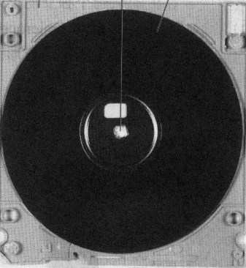
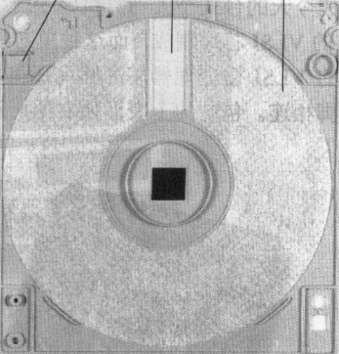
4.4
2. 软盘片
由聚酯薄膜制成
读/写磁头访问槽
保护套
主轴孔
写保护口
衬里/清洁材料
实际的软盘片

Slide 49
4.4
4.4.7 光盘存储器
光盘：利用光学方式读写信息的圆盘
1. 概述
采用光存储技术
利用激光写入和读出
第一代光存储技术
采用非磁性介质
不可擦写
第二代光存储技术
采用磁性介质
可擦写

Slide 50
4.4.7 光盘存储器
◆ 光盘采用聚焦激光束在盘式介质上非接触地记录高密度信息，以介质材料的光学性质(如反射率、偏振方向)的变化来表示所存储信息的“1”或“0”。
◆ 光盘的优点：记录密度高。
◆ 光盘的缺点：存取时间长，数据传输率低。

Slide 51
2.光盘的分类
(1)只读型光盘（Read Only）
厂商以高成本制作出母盘后大批重复压制出来的光盘。记录的信息只能读出，不能被修改。
(2)一次型光盘
用户可以在这种光盘上写入信息，写后可以直接读出。写入信息会使介质的物理特性发生永久性变化，因此只能写一次。写后的信息不能再改变。
(3)可擦写型光盘（Rewriteable）
用户可对这类光盘进行随机写入、擦除或重写信息。

Slide 52
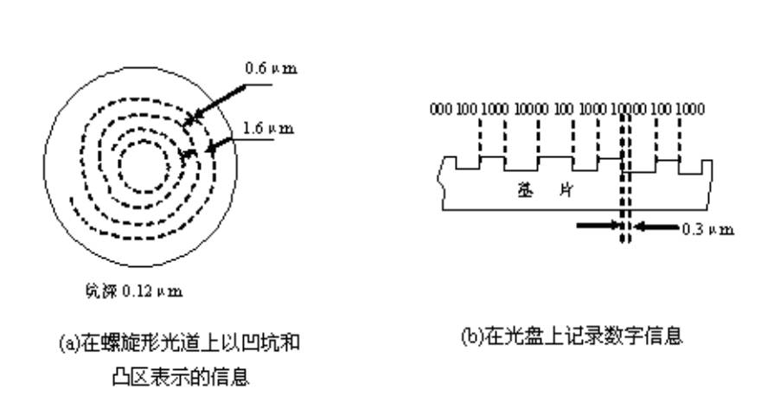
3. 光盘存储器的工作原理 （只读）
只读型和只写一次型
热作用（物理或化学变化）
可擦写光盘
热磁效应

Slide 53
HR
可擦写型光盘：磁光盘
激光光源
(a)
HR
(c)
(b)

Slide 54
光盘存储器与其他辅存的比较
相似点：
1）光盘、硬盘、软盘、磁带记录原理相似，均属于表面介质存储器
2）组成相似：都包含头、精密机械、马达和电子线路
3）技术相似：自同步技术、定位和校正技术
4）结构相似：都包含盘片、控制器、驱动器等

Slide 55
光盘存储器与其他辅存的比较
不同点：特点、功能和应用
1）光盘：非接触式读写信息，耐用性好(>10年) ；可靠性高，对使用环境要求不高，机械振动问题少，不需防震和防尘；记录密度高(磁盘的10-100倍)；分量重、体积大，写入速度低；介质互换性好，存储容量大。用于文献档案、图书管理、多媒体等方面的应用
2）硬磁盘存储器：容量大，数据传输率比光盘高，等待时间短。用作主存的后备存储器，存放程序的中间和最后结果
3）软磁盘存储器：容量小，数据传输率低，平均寻道时间长；接触式存取，灰尘易进入造成磨损和出现误码。已淘汰
4）磁带存储器：数据传输率更低，接触式记录，容量大，价格低，容易拆卸、互换和携带，用作硬盘的后备存储器。20世纪60年代被磁盘取代。80%用于磁盘的后备存储器，20%用作输入输出数据和文件的存储

Slide 56
补充：相对简单计算机的设计

Slide 57
相对简单计算机的设计
设计一个使用相对简单CPU的计算机：
有8K ROM，起始地址为0
紧接着是8K的RAM
一个存储器映射、地址为8000H的双向I/O端口
1. CPU
16个地址引脚：A₁₅到A₀
通过引脚D₇到D₀访问系统的数据总线
两根控制线：READ和 WRITE
图4.12，只包括了CPU的细节，随着设计推进，
将开发出其余部分的细节。

Slide 58
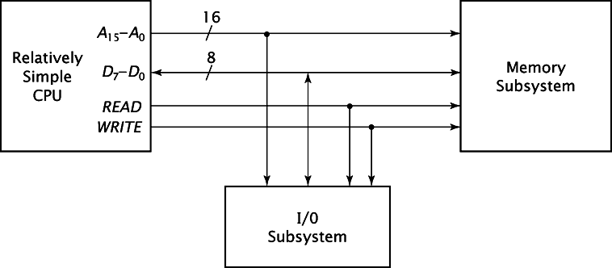
图1 相对简单计算机：只有CPU的细节

Slide 59
2. 存储器子系统
(1) 8K ROM：从地址0开始(从0到8K-1的所有地址)
二进制表示：
0000 0000 0000 0000～0001 1111 1111 1111
(2) 8K RAM：紧跟在 ROM后面，地址从8K到16K-1
0010 0000 0000 0000～0011 1111 1111 1111
为简化设计，在存储器子系统中，使用一个8K的
ROM芯片和一个8K的RAM芯片。
(3) 访问存储器芯片，处理器必须提供芯片用的地址
和控制信号。

Slide 60
◆ 地址信号
8K的存储器有2¹³个存储单元，需要13位的地
址输入来选择其中一个单元。
A₁₂到A₀：芯片的地址输入(从地址总线上获得)
A₁₅、A₁₄和A₁₃：用来选择存储器芯片
ROM芯片地址范围：
0000 0000 0000 0000～0001 1111 1111 1111
(地址的最高三位总是000)
即当A₁₅A₁₄A₁₃=000时，ROM芯片必须有效。
类似的，RAM芯片有效的条件是A₁₅A₁₄A₁₃=001。

Slide 61
◆ 使能信号
◆ ROM芯片还有一个输出使能信号
将控制总线上的READ信号连接到ROM的输出使能上 ◆ RAM有两个控制输入RD和WR，控制总线的READ和
WRITE信号能驱动这两个信号（CPU的设计应该确保
这两个信号不会同时发出）。
这些信号和芯片使能逻辑一起可以保证：任何
时刻，只有一个存储器芯片中的一个存储单元被访
问。

Slide 62
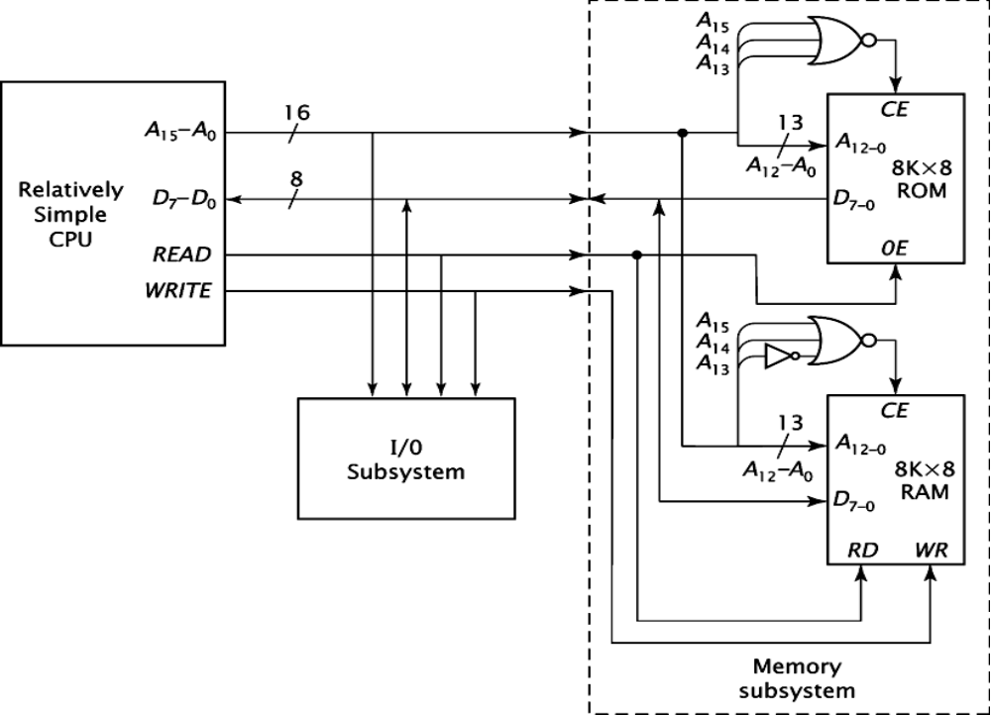
图4.13 相对简单计算机：存储器细节

Slide 63
3. I/O子系统
系统指明一个双向I/O端口，地址为8000H，
或1000 0000 0000 0000。用地址和控制信号来激励
该端口的输入和输出接口电路。
非常类似图4.11中的设计。用寄存器来存储输出
到该设备的数据，用三态缓冲器传递来自该设备的输
入数据。
只要作两个修改:
◆ 第一个很简单，由于相对简单CPU用的是存储器映
射I/O，因此将IO/M信号从电路中删除。
◆ 第二个是修改地址逻辑，以辨认地址8000H，而不
是F0H，用组合逻辑可以很容易做到这一点。

Slide 64
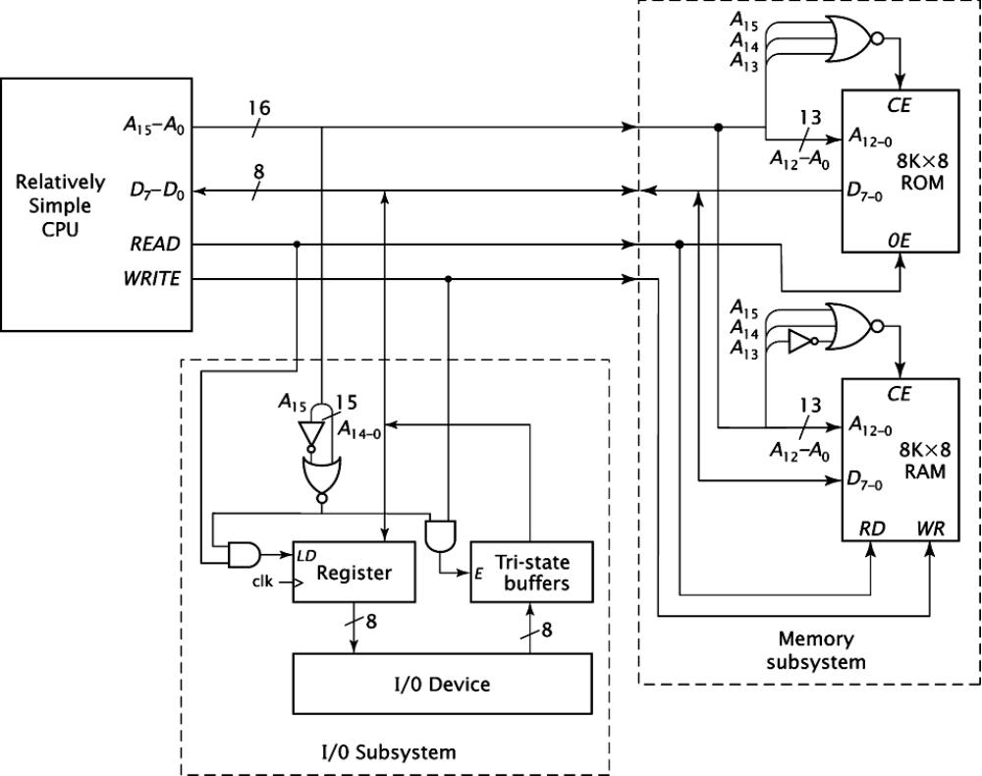
图2 相对简单计算机：最后的设计

